Slide 1


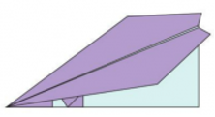
LÀM MÁY BAY GIẤY
A – Phân tích sản phẩm mẫu
开头
Hãy nêu yêu cầu của sản phẩm ở hình dưới đây?
Yêu cầu của sản phẩm:
+ Có thể bay được.
+ Nếp gấp thẳng, phẳng.

Slide 2
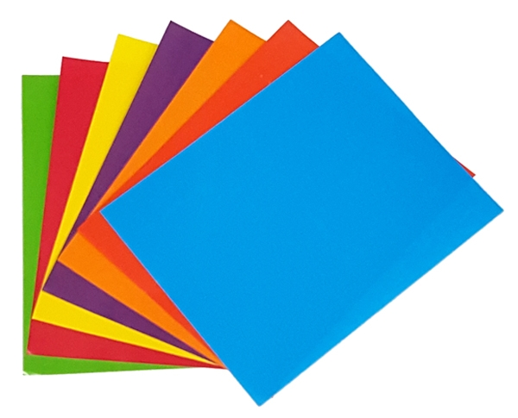
B– Lựa chọn vật liệu và dụng cụ
开头
Theo em để gấp được máy bay giấy cần vật liệu gì?
Thảo luận nhóm 2
Giấy thủ công các màu hoặc giấy trắng.

Slide 3
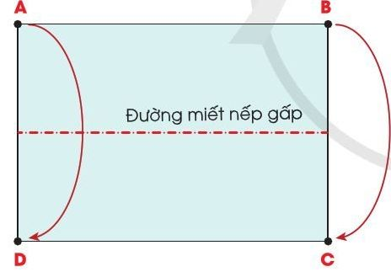
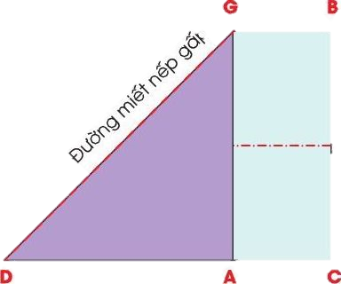
C – Tìm hiểu các bước thực hiện
开头
Các em cùng thực hiện gấp máy bay theo các bước dưới đây:
Gấp đôi tờ giấy hình chữ nhật.
Miết nếp gấp và mở ra
2. Gấp chéo tờ giấy, miết nép gấp và mở ra. Làm tương tự ở nửa kia.

Slide 4
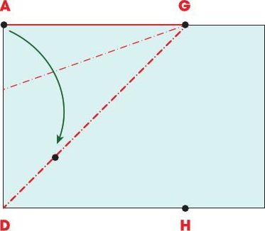
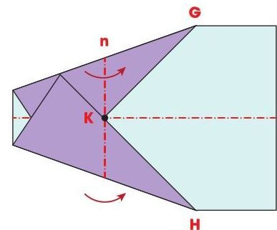
2. Gấp máy bay.
c) Quy trình thực hiện
Các em cùng thực hiện gấp máy bay theo các bước dưới đây:
3. Tại điểm GA trùng với GD. Làm tương tự ở nửa kia.
4. Gấp theo đường nét đứt n như hình vẽ.

Slide 5
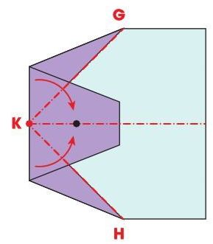
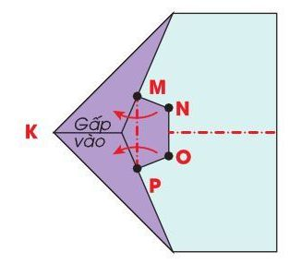
c) Quy trình thực hiện
Các em cùng thực hiện gấp máy bay theo các bước dưới đây:
5. Gấp theo đường nét đứt KG và KH
6. Gấp theo đường nét đứt MP

Slide 6
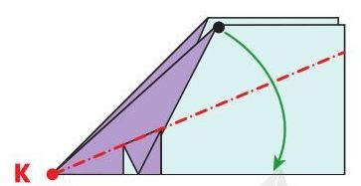
2. Gấp máy bay.
c) Quy trình thực hiện
Các em cùng thực hiện gấp máy bay theo các bước dưới đây:
7. Gấp hai nửa ra ngoài. Gấp hai cánh vào để tạo sản phẩm hoàn chỉnh.

